Slide 3
শ্রেণিঃ নবম-দশম
বিষয়ঃ হিন্দু ধর্ম ও নৈতিক শিক্ষা
বিশেষ পাঠঃ পঞ্চম অধ্যায়
(দেব-দেবী ও পূজা)
সময়ঃ 5০ মিনিট

Slide 4
দেবী কালীর পরিচয় বলতে পারবে।
কালী পূজা পদ্ধতি বর্ণনা করতে পারবে।
কালী পূজার ধ্যান ও প্রণাম মন্ত্রের সরলার্থ ও এর শিক্ষা ব্যাখ্যা করতে পারবে ।

Slide 5
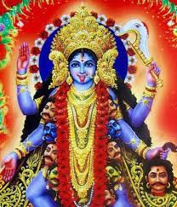
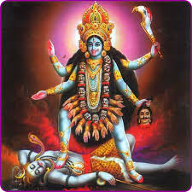

Slide 6
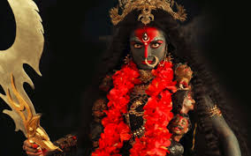
দেবী কালী।

Slide 7
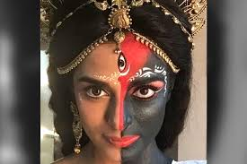
কালীর পরিচয়ঃ
দেবী কালী দুর্গা দেবীর মতো শক্তির দেবী। তিনি অসুর বিনাসে ভয়ঙ্করী । পৃথিবীর সকল অন্যায় ও অত্যাচার দূর করার জন্য কালী অশুভ শক্তিকে ধ্বংস করেন।

Slide 8
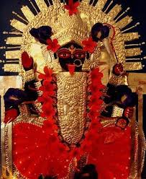
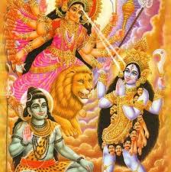
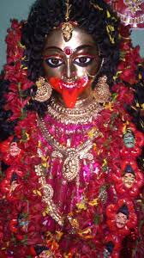
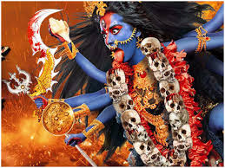
দক্ষিণাকালী
ভদ্রকালী
মা তারা
মহাকালী
কালী ভগবান শিবের সহধর্মিনী এবং বিশেষ শক্তি। তিনি কাল ও মৃত্যু রূপে আত্মপ্রকাশ করার কারণে তাকে শ্মশান কালী হিসেবে আখ্যায়িত করা হয়।এ ছাড়াও দেবী কালীর অনেক নাম রয়েছে। যেমন- দক্ষিণাকালী, ভদ্রকালী, মা তারা মহাকালী ইত্যাদী।

Slide 9
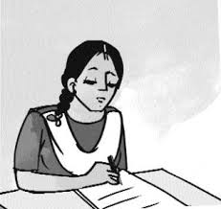
পূজা করা হয় কেন?

Slide 10
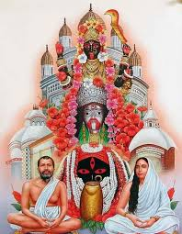
কালী পূজা পদ্ধতিঃ
দুর্গা পুজার মতো কালী পূজা গৃহে বা মন্ডপে প্রতিমা নির্মাণ করে সম্পন্ন করা হয়। দেবীর চক্ষু দান ও প্রাণ প্রতিষ্ঠার মধ্য দিয়েই কালী পূজা শুরু হয়। দেবী কালীকে ধ্যান,পূজা,আরতি,ভোগ প্রভৃতি কর্ম সম্পাদন করে সবশেষে প্রণাম করা হয়।

Slide 11
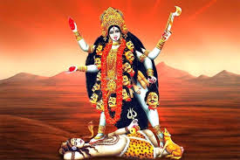
কালী পুজার ধ্যানঃ ওঁ শবারূঢ়াং মহাভীমাং ঘোর-দংষ্ট্রাবরপ্রদাম।
হাস্যযুক্তাং ত্রিনেত্রাঞ্চ কপালকর্ত্ত কাকরাম।।
মুক্তকেশীং লোলজিহ্বাং পিবন্তীং রুধিরং মুহুঃ।
চতুর্বাহুযুতাং দেবীং বরাভয়করাং স্মরেৎ।।

Slide 12
সরলার্থঃ
দেবী কালী শবারুঢ়া,ভীমা ভয়ঙ্করী, তিনি ত্রিনিয়নী, ভয়ানক তাঁর দাঁত লোল জিহ্বা তাঁর ।তিনি মুক্তকেশী, হাতে নরকপাল ও কর্তৃকা। অপর দুহাতে বর ও অভয় মুদ্রা, দেবী আবার হাস্যময়ী।

Slide 13
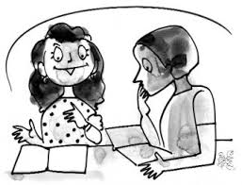
দেবী কালীর পরিচয় দাও।

Slide 14
শিক্ষাঃ
১। দেবী কালী অন্যায় প্রতিরোধ করে ন্যায় প্রতিষ্ঠা করেন। তিনি তার ভক্তদের কল্যানে নিয়োজিত।তাঁর কাছ থেকে আমরা মঙ্গল সাধন করার শিক্ষা পাই।
২। অন্যায়কারীর কাছে দেবী রাগী, ভয়ঙ্করী। ভক্তের কাছে স্নেহময়ী জননী।

Slide 15
পুরোহিত কাকে বলে?
দেবী কালী আমাদের মাঝে কখন আবির্ভূত হন?
কালী দেবীর বাহন কী?
কোন দেবীকে ত্রিনয়নী বলা হয়?
ক্ষমতা ও শক্তির আধার বলা হয় কাকে?
শিবের সহধর্মী কে?

Slide 16
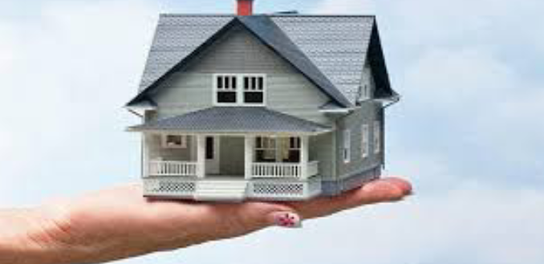
সার্বজনীন পূজা উদ্-যাপনের মাধ্যমে উৎসবের সৃষ্টি হয়-বিশ্লেষণ কর।

